Slide 1


不一样的Redis体验
day01、Redis核心解密篇
Redis数据结构及内部编码
BitMaps、HyperLogLog、Geospatial高级数据结构 Redis内存策略及优化
Day02、 秒杀案例
秒杀方案
热键重建
Redis方式的MQ解决方案
Day03、内容实验室实战
Redis分布式锁
秒杀无锁化解决方案
孙玖祥
原知名证券信息服务商技术经理，负责行情系统、资讯系统两条业务线
曾在国内三大商品交易所之一任期货策略交易平台负责人
原知名互金行业的创业公司任架构师。负责日活50万级模拟炒股软件架构设计
连续创业者，薪航向公司创始人， smartchef创始人
某培训业上市公司金牌讲师，负责项目实训和就业指导阶段，毕业学员逾千人
入驻某在线教育平台，目前Java学科类热门讲师排名前五
今晚20:00准时开课，请稍后…

Slide 2

01. Redis基本数据结构和内部编码

Slide 3




01.Redis介绍
Redis
Redis是一个开源的使用 C 语言编写的key-value 的单线程的存储系统，是跨平台的非关系型数据库
App Server
特征
速度快
多种数据结构
持久化
功能丰富
高可用
多语言支持
cache
客户端
Storage

Slide 4

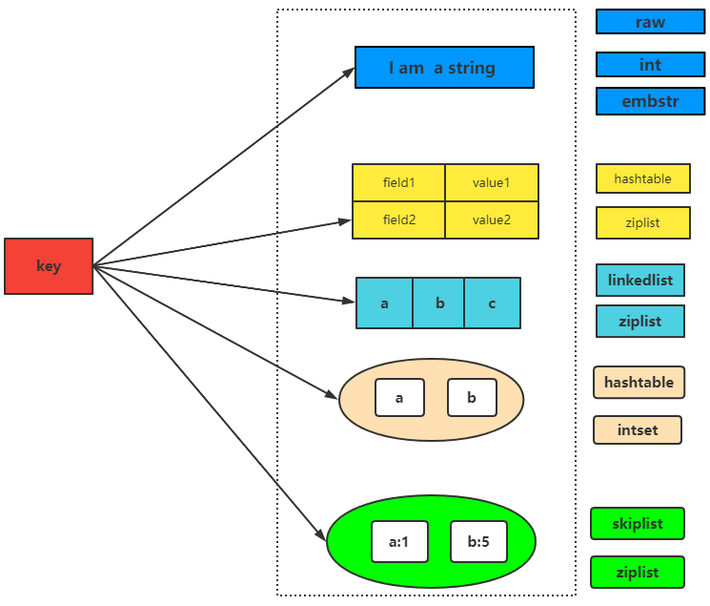
02.Redis基本数据类型内部编码
基础数据结构
订阅
字符串String 种编码
哈希Hash 种编码
列表List 种编码
集合Set 种编码
有序集合Zset 种编码
3
2
2
2
2

Slide 5
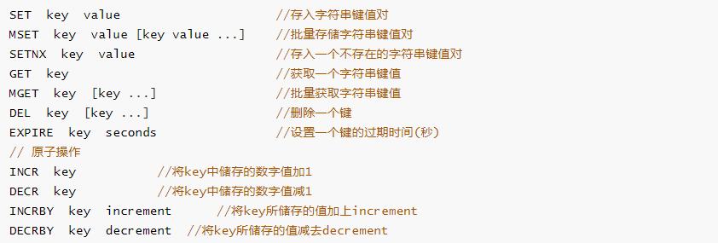
03.字符串(String)
字符串(String)
字符串是 Redis最简单的储存类型，它存储的值可以是字符串、整数或者浮点数，对整个字符串或者字符串的其中一部分执行操作对整数或者浮点数执行自増( Increment)或者自减( decrement)操作。
字符串的基本操作

Slide 6
04.哈希(Hash)
哈希(Hash)
Redis hash 是一个 string 类型的 field（字段） 和 value（值） 的映射表，hash 特别适合用于存储对象。
哈希的基本操作
HSET key field value //存储一个哈希表key的键值
HSETNX key field value //存储一个不存在的哈希表key的键值
HMSET key field value [field value ...] //在一个哈希表key中存储多个键值对
HGET key field //获取哈希表key对应的field键值
HMGET key field [field ...] //批量获取哈希表key中多个field键值
HDEL key field [field ...] //删除哈希表key中的field键值
HLEN key //返回哈希表key中field的数量
HGETALL key //返回哈希表key中所有的键值
HINCRBY key field increment //为哈希表key中field键的值加上增量increment

Slide 7
05.列表(List)
列表(List)
Redis中的lists相当于Java中的LinkedList，实现原理是一个双向链表(其底层是一个快速列表)，即可以支持反向查找和遍历，更方便操作，插入和删除操作非常快，时间复杂度为O(1)，但是索引定位很慢，时间复杂度为O(n)。
列表的基本操作
LPUSH key value [value ...] //将一个或多个值value插入到key列表的表头(最左边)
RPUSH key value [value ...] //将一个或多个值value插入到key列表的表尾(最右边)
LPOP key //移除并返回key列表的头元素
RPOP key //移除并返回key列表的尾元素
BLPOP key [key ...] timeout //从key列表表头弹出一个元素，若列表中没有元素，阻塞等待
BRPOP key [key ...] timeout //从key列表表尾弹出一个元素，若列表中没有元素，
阻塞等待 timeout秒,如果timeout=0,一直阻 塞等待
LRANGE key start stop //返回列表key中指定区间内的元素，区间以偏移量start和stop指定

Slide 8
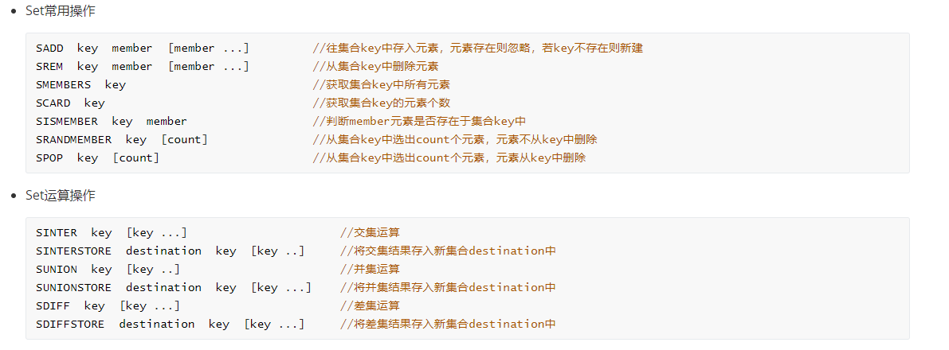
06.集合(Set)
集合(Set)
Redis 的 Set 是 String 类型的无序集合。集合成员是唯一的，这就意味着集合中不能出现重复的数据
集合的基本操作

Slide 9
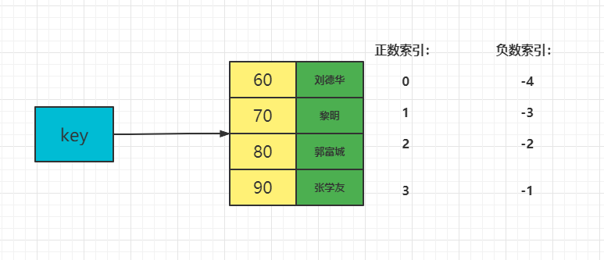
07.有序集合(Zset)
zset
Redis 有序集合和集合一样也是 string 类型元素的集合,且不允许重复的成员。不同的是每个元素都会关联一个 double 类型的分数。redis 正是通过分数来为集合中的成员进行从小到大的排序。有序集合的成员是唯一的,但分数(score)却可以重复。
有序集合的基本操作
ZADD key score member [[score member]…] //往有序集合key中加入带分值元素
ZREM key member [member …] //从有序集合key中删除元素
ZSCORE key member //返回有序集合key中元素member的分值
ZINCRBY key increment member //为有序集合key中元素member的分值加上increment
ZCARD key //返回有序集合key中元素个数
ZRANGE key start stop [WITHSCORES] //正序获取有序集合key从start下标到stop下标的元素
ZREVRANGE key start stop [WITHSCORES] //倒序获取有序集合key从start下标到stop下标的元素
ZUNIONSTORE destkey numkeys key [key ...] //并集计算
ZINTERSTORE destkey numkeys key [key …] //交集计算

Slide 10
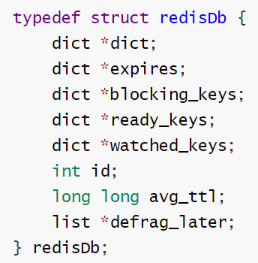
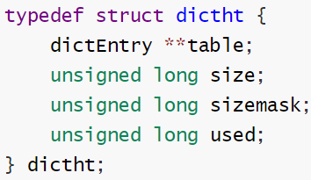
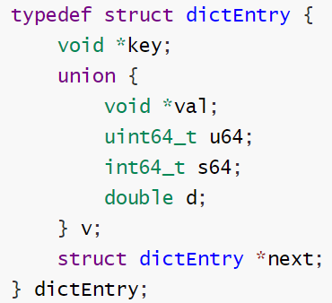
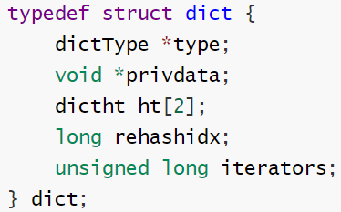
08.Redis存储原理深入剖析
Redis数据存储原理
redisDB
dict
dictht
dictEntry

Slide 11
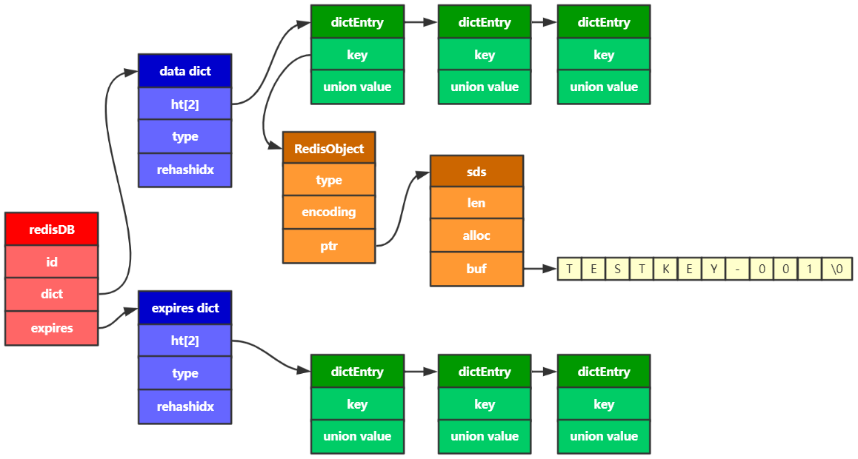
08.Redis存储原理深入剖析
Redis数据存储原理
redisDB
dict
dictht
dictEntry

Slide 12
08.Redis存储原理深入剖析
Redis数据存储原理
Key对存储效率的影响
dictEntry ：16字节
RedisObject：12字节
sds：8字节 + 字符串长度
一个10个字节的key需要多少空间？
16+12+8+10+1=47
*2

Slide 13
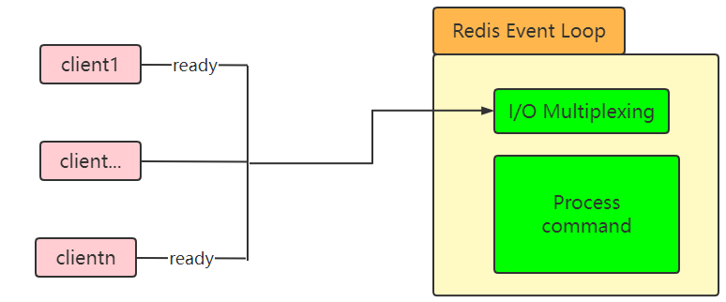
09.Redis高效率
Redis
Redis是一个开源的使用 C 语言编写的key-value 的单线程的存储系统，是跨平台的非关系型数据库
高效率
纯内存
非阻塞IO
无线程上下文切换
无竞态消耗
Notes:
1、一次只能运行一条命令
2、拒绝慢命令 keys、 flushall、 flushdb、 slow lua script、mutil/exec\operate big value
3、特殊场景下不是单线程
fysnc file descriptor
close file descrptor

Slide 14
02.Redis的高阶特性

Slide 15

01.Redis的高阶特性
Redis高阶特性
Redis的基本数据类型就只要五种，为了满足不同的业务场景，还提供了BitMaps、HyperLogLog、Geospatial、Stream这些高阶的数据类型，还有支持JSON类型的RedisJSON
两周内参加奈学Java资深工程师训练营三次以上会员赠对象一个

Slide 16
02. BitMaps
BitMaps
Bitmaps叫位图，它不是Redis的基本数据类型，而是基于String数据类型的按位操作，高阶数据类型的一种Bitmaps支持的最大位数是2^32位，使用512M内存就可以存储多达42.9亿的字节信息
位图的操作
setbit key offset value //设置key在offset处的bit值(只能是0或者1)。
getbit key offset // 获得key在offset处的bit值
bitcount key // 获得key的bit位为1的个数
bitpos key value // 返回第一个被设置为bit值的索引值
bitop and[or/xor/not] destkey key[key …] // 对多个key 进行逻辑运算后存入destkey 中

Slide 17
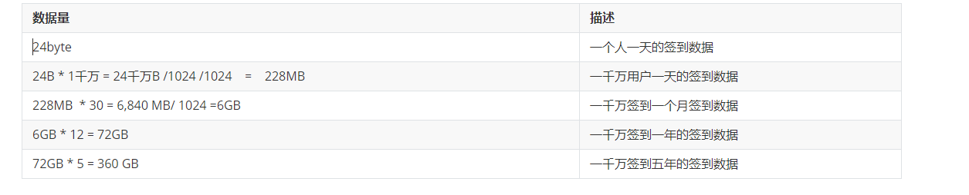
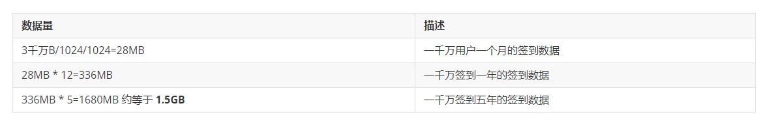
02. BitMaps
BitMaps
位图的操作
setbit key offset value //设置key在offset处的bit值(只能是0或者1)。
getbit key offset // 获得key在offset处的bit值
bitcount key // 获得key的bit位为1的个数
bitpos key value // 返回第一个被设置为bit值的索引值
bitop and[or/xor/not] destkey key[key …] // 对多个key 进行逻辑运算后存入destkey 中

Slide 18
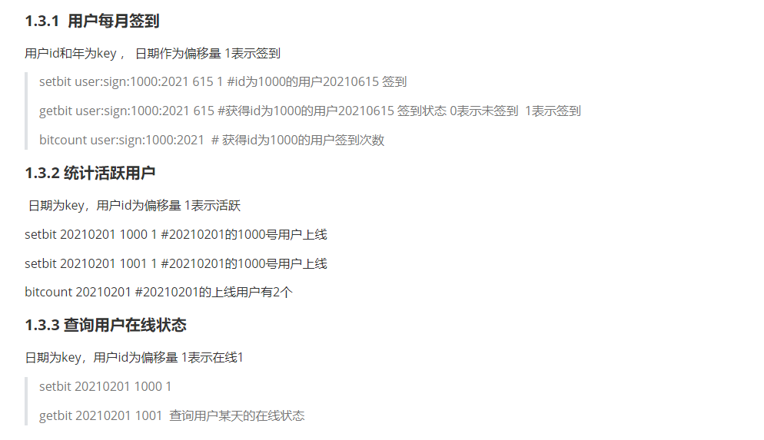
02. BitMaps
BitMaps
Notes:
但Bitmaps并不是万金油， 假如该网站每天的独立访问用户很少， 例如只有10万（大量的僵尸用户） ， 那就不划算了

Slide 19
03.HyperLogLog
HyperLogLog
HyperLogLog 是用来做基数统计的算法，HyperLogLog 的优点是，在输入元素的数量或者体积非常非常大时，计算基数所需的空间总是固定 的、并且是很小的。每个 HyperLogLog 键只需要花费 12 KB 内存，就可以计算接近 2^64 个不同元素的基数
HyperLogLog操作
PFADD key element [element ...] //添加指定元素到 HyperLogLog 中
PFCOUNT key [key ...] //返回给定 HyperLogLog 的基数估算值
PFMERGE destkey sourcekey [sourcekey ...] //将多个 HyperLogLog 合并为一个 HyperLogLog

Slide 20
04.Geospatial
Geospatial
地理信息类型，就是元素的2维坐标，在地图上就是经纬度。redis基于该类型，提供了经纬度设置，查询，范围查询，距离查询，经纬度Hash等常见操作
Geo的操作
geoadd：添加地理位置的坐标
geopos：获取地理位置的坐标
geodist：计算两个位置之间的距离
georadius：根据用户给定的经纬度坐标来获取指定范围内的地理位置集合
georadiusbymember：根据储存在位置集合里面的某个地点获取指定范围内的地理位置集合
geohash：返回一个或多个位置对象的 geohash 值

Slide 21
03.Redis内存策略和优化

Slide 22
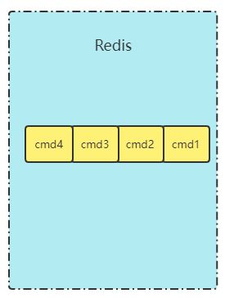


01.慢查询
慢查询
1、发送命令
慢查询发生在第三阶段
客户端超时不一定有慢查询
慢查询客户端可能导致客户端慢
2、排队
4、返回结果
3、执行命令

Slide 23
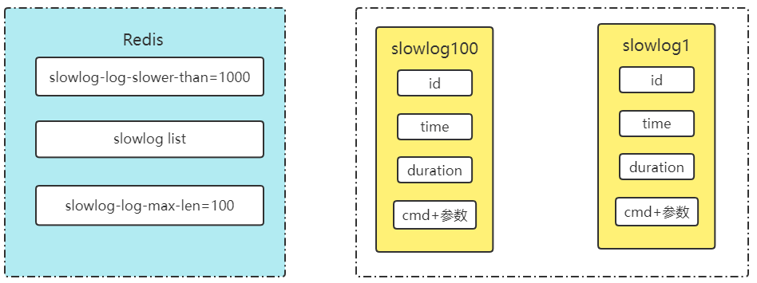
01.慢查询
慢查询
慢查询在内存中维护了一个FIFO的固定长度的队列，可以使用slowlog-max-len
slowlog-log-slower-than两个参数来约定慢查询相关信息

Slide 24
02.Redis的内存删除策略
内存删除
redis可以通过expire time来给key设置过期时间
volatile-lru
volatile-ttl
volatile-random
allkeys-lru
allkeys-random
no-eviction
定期删除
惰性删除
内存淘汰策略

Slide 25
02.Redis的内存删除策略
Redis数据存储原理
内存清理
定期删除
惰性删除
LRU
LFU
遍历过期字典表？

Slide 26
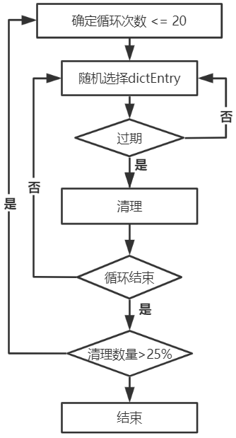
02.Redis的内存删除策略
Redis数据存储原理
。
内存清理
定期删除
惰性删除
LRU
LFU

Slide 27
02.Redis的内存删除策略
Redis数据存储原理
内存清理
定期删除
惰性删除
LRU
LFU
被动删除策略，访问时判断
主要删除策略节省CPU资源

Slide 28
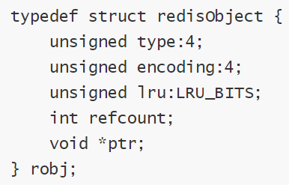
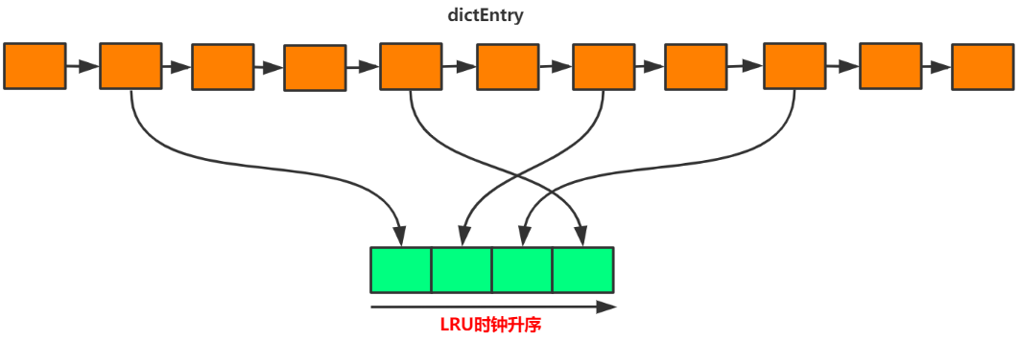
02.Redis的内存删除策略
Redis数据存储原理
内存清理
定期删除
惰性删除
LRU
LFU
volatile-lru:从设置了过期时间的数据集中，选择最近最久未使用的数据释放
allkeys-lru:从数据集中选择最近最久未使用的数据释放

Slide 29
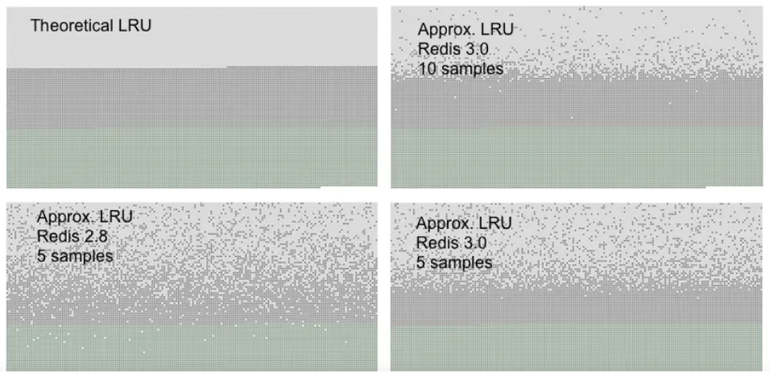
02.Redis的内存删除策略
Redis数据存储原理
内存清理
定期删除
惰性删除
LRU
LFU

Slide 30
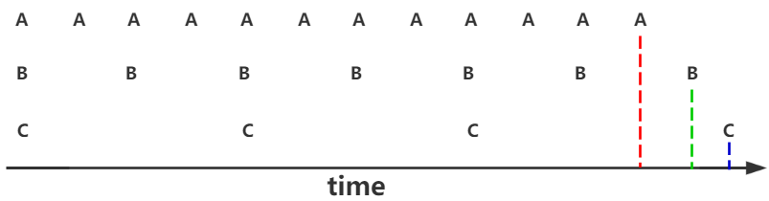
02.Redis的内存删除策略
Redis数据存储原理
内存清理
定期删除
惰性删除
LRU
LFU
LRU算法：首先淘汰A
我们希望淘汰谁？

Slide 31
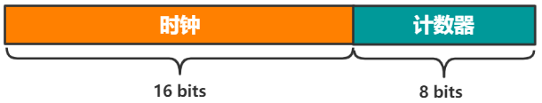
02.Redis的内存删除策略
Redis数据存储原理
内存清理
定期删除
惰性删除
LRU
LFU
volatile-lfu：对有过期时间的key采用LFU淘汰算法
allkeys-lfu：对全部key采用LFU淘汰算法
8bits 最大 255

Slide 32
02.Redis的内存删除策略
Redis数据存储原理
内存清理
定期删除
惰性删除
LRU
LFU
lfu-log-factor：可以调整计数器counter的增长速度，lfu-log-factor越大，counter增长的越慢。
lfu-decay-time：是一个以分钟为单位的数值，可以调整counter的减少速度

Slide 33
03.缓存穿透
缓存穿透
key对应的数据在数据源并不存在，每次针对此key的请求从缓存获取不到，请求都会到数据源，从而可能压垮数据源
App Server
业务代码原因
恶意攻击爬虫等
cache
客户端
Storage

Slide 34
03.缓存穿透
缓存穿透
使用缓存空数据的方案来解决缓存穿透的问题，会占用更多的key,还有可能带来短期数据不一致的情况
App Server
未命中
cache
未命中
cache null
Storage

Slide 35
03.缓存穿透
缓存穿透
使用布隆过滤器bloom filter的方案来解决缓存穿透的问题，是一种预防的方案，占用空间少、误差可控
App Server
2、miss、hit
3、miss
bloom filter
cache
5、return
1、offline storag
4、hit
Storage

Slide 36
04.缓存雪崩
缓存雪崩
由于cache服务承载大量请求，当cache服务异常时，流量直接压向后端组件，造成级联故障
App Server
App Server
cache
cache
Storage
Storage

Slide 37

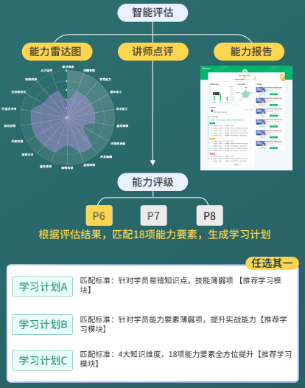
定制化：能力模型评估，实现因材施教
找你的职业规划老师，领取能力模型评估链接
能力评估报告（知己）：
配备讲师点评，让你明确自身薄弱项和提升方向
测评结果排名（知彼）：
生成分数与排名，作为行业内能力水平及层次参考
为你定制化课程
（给你百战百胜的学习方案）：
因人定课，千人千面，依据测评结果
精准匹配 A、B、C 三种学习方案供学员自行选择

Slide 38

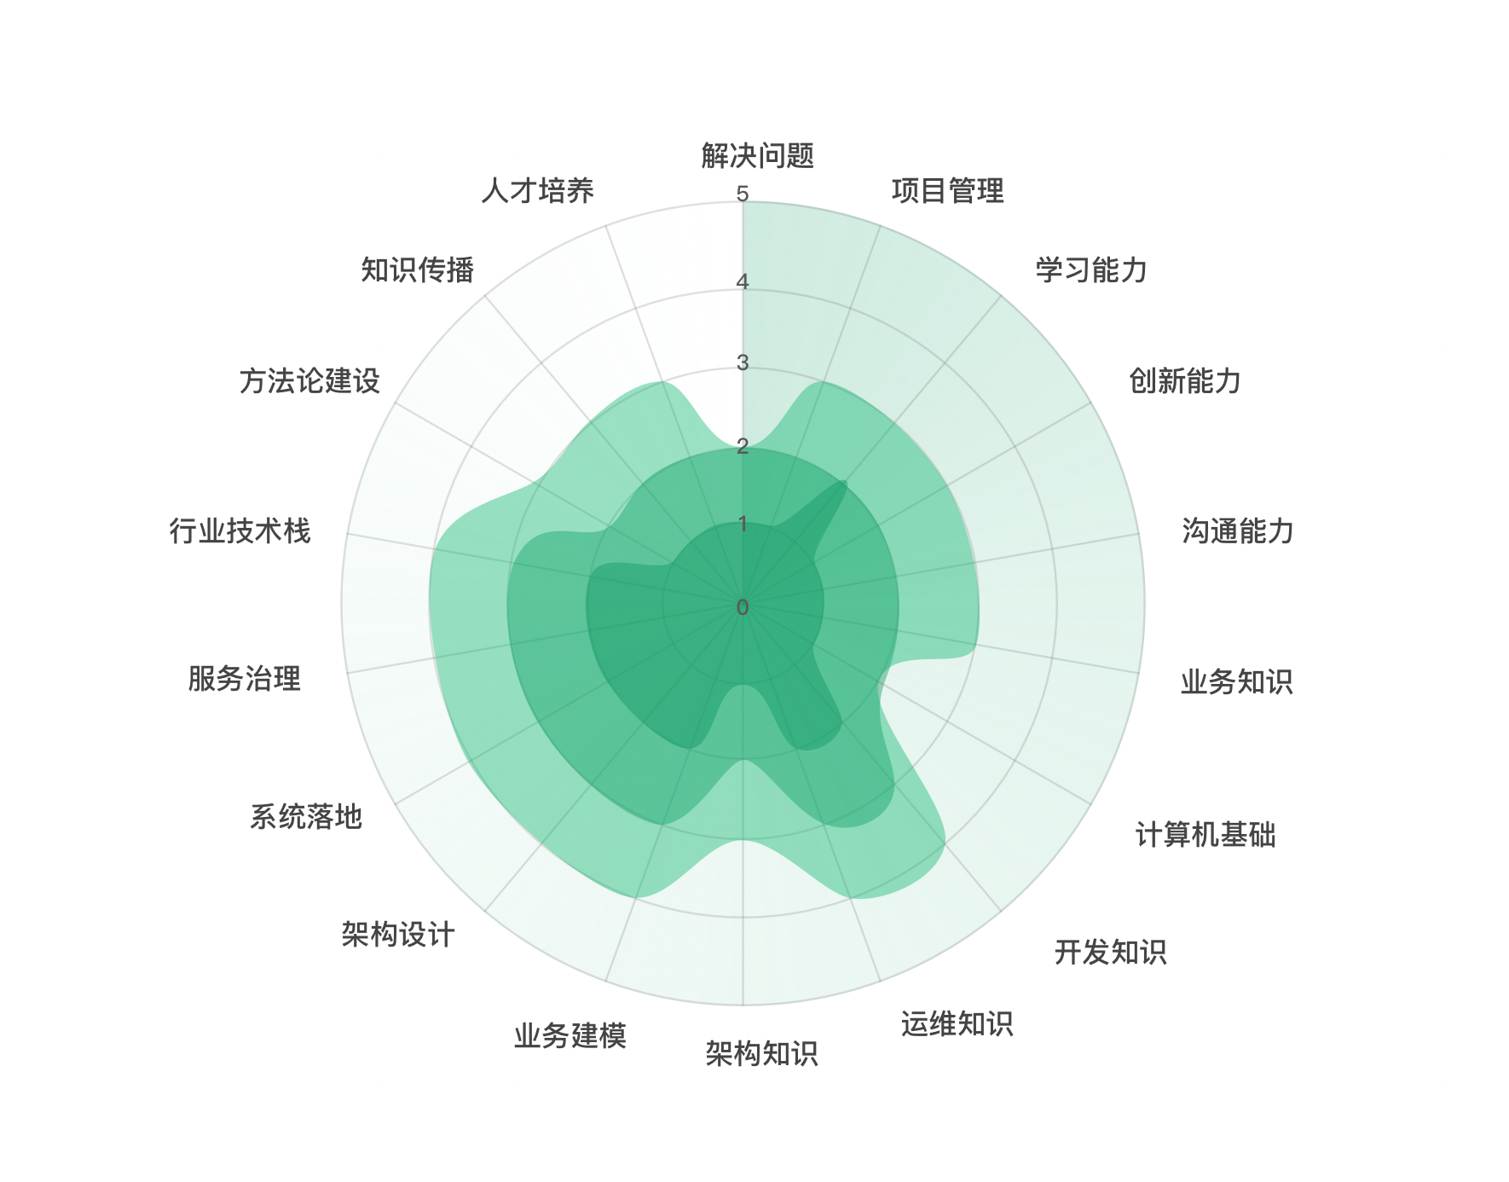
找你的职业规划老师，领取能力模型评估链接

Slide 39
Day02
01
秒杀的解决方案
热点Key重建方案
02
03
运维经验分享

Slide 40
01.秒杀解决方案

Slide 41
01. 三高问题
并发指标
三高
响应时间
并发数
QPS
TPS
高并发
高性能
高可用SLA
Notes:
conf.d目录，减少对配置文件的改动，有一个域名的转发就建一个conf.d域名转发的配置文件
每个域名配置一个server
Lua脚本写业务逻辑的

Slide 42
02. 秒杀架构
秒杀痛点
数据库的设计
预防接口直调
高并发
大并发量
超卖
接口直调
数据库设计
数据库分离
表的设计
sql优化
秒杀URL动态化
update miaosha_goods set stock=stock-1,version=version+1
where goos_id ={#goods_id}
and version = #{version}
and stock>0
Notes:
conf.d目录，减少对配置文件的改动，有一个域名的转发就建一个conf.d域名转发的配置文件
每个域名配置一个server
Lua脚本写业务逻辑的

Slide 43
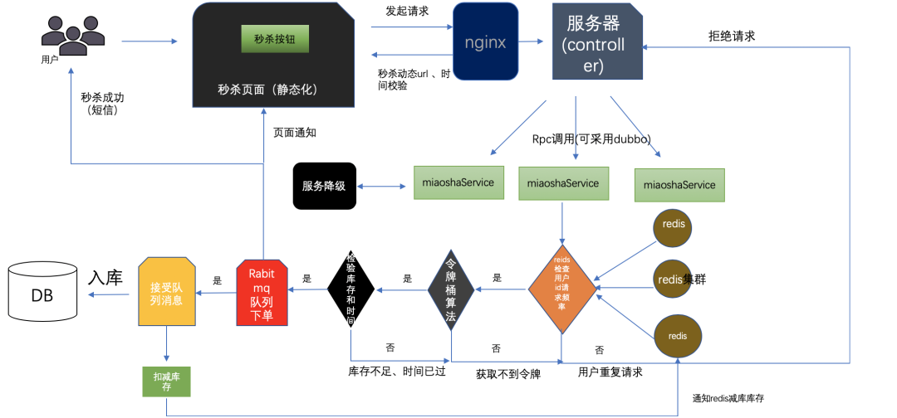
02. 秒杀架构
MQ队列下单
Notes:
conf.d目录，减少对配置文件的改动，有一个域名的转发就建一个conf.d域名转发的配置文件
每个域名配置一个server
Lua脚本写业务逻辑的

Slide 44
03.分布式锁选型
分布式锁解决方案比较
对比项 | Redis | Zookeeper | etcd
一致性算法 | 无 | Poxos Zab | Roft
CAP | AP | CP | CP/AP
高可用 | 主从 | N+1可用 | N+1可用
接口类型 | 客户端 | 客户端 | http/grpc
实现 | setNX | createEphemeral | restfulAPI
Notes:
1k QPS 以下，Redis一主一从、ECT三节点

Slide 45
04.热key重建
热key重建
高并发多线程情况下热key重建是使用redis比较典型的一个问题
获取数据
查询数据库
查询数据库
输出结果
获取数据
查询数据库
查询数据库
输出结果
获取数据
查询数据库
查询数据库
输出结果
获取数据
……..
输出结果

Slide 46
04.热key重建
加锁重建
lock
unlock
获取数据
查询数据库
查询数据库
输出结果
获取数据
等待
输出结果
获取数据
等待
输出结果
获取数据
输出结果

Slide 47
04.热key重建
热key不过期
获取数据
输出结果
T1
输出结果
获取数据
获取数据
输出老结果
T2
逻辑缓存过期
新线程构建缓存
输出老结果
获取数据
获取数据
输出老结果
缓存构建完成
T3
获取数据
输出老结果
获取数据
输出新结果
T4

Slide 48
04.热key重建
对比项 | 优点 | 缺点
互斥锁 | 思路简单 保证一致性 | 代码复杂 可能有死锁
不过期 | 杜绝死锁 基本避免热key重建 | 不保证一致性 增加逻辑时间 增加内存和cpu开销

Slide 49
02.使用Redis完成MQ功能

Slide 50
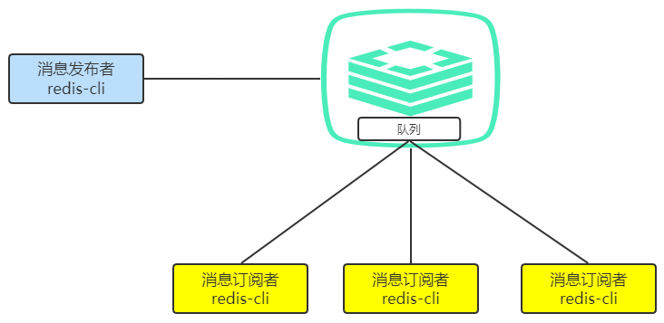
01.消息队列
消息队列
Redis的发布订阅其实就是MQ的广播模式，也可借助Redis的list阻塞的功能来实现MQ的p2p的功能
nx
nx
抢
nx
nx
nx
nx
nx
nx

Slide 51
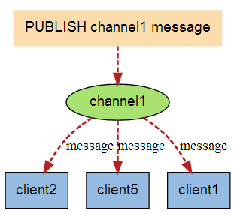
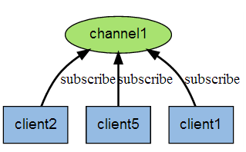
02.发布订阅
发布订阅
Redis 发布订阅 (pub/sub) 是一种消息通信模式：发送者 (pub) 发送消息，订阅者 (sub) 接收消息
Redis 客户端可以订阅任意数量的频道

Slide 52
02.发布订阅
发布订阅
Redis 发布订阅 (pub/sub) 是一种消息通信模式：发送者 (pub) 发送消息，订阅者 (sub) 接收消息
Redis 客户端可以订阅任意数量的频道
1 | PSUBSCRIBE pattern [pattern ...] 订阅一个或多个符合给定模式的频道。
2 | PUBSUB subcommand [argument [argument ...]] 查看订阅与发布系统状态。
3 | PUBLISH channel message 将信息发送到指定的频道。
4 | PUNSUBSCRIBE [pattern [pattern ...]] 退订所有给定模式的频道。
5 | SUBSCRIBE channel [channel ...] 订阅给定的一个或多个频道的信息。
6 | UNSUBSCRIBE [channel [channel ...]] 指退订给定的频道。

Slide 53
03.Stream
stream
发布订阅 (pub/sub) 可以分发消息，但无法记录历史消息，Redis Stream 是 Redis 5.0 版本新增加的数据结构提供了消息持久化和主备复制问题
消息ID的序列化生成
消息遍历
消息的阻塞和非阻塞读取
消息的分组消费
未完成消息的处理
消息队列监控
RadixTree

Slide 54
03 Stream
消息队列命令
消费者命令
XADD - 添加消息到末尾
XTRIM - 对流进行修剪，限制长度
XDEL - 删除消息
XLEN - 获取流包含的元素数量，即消息长度
XRANGE - 获取消息列表，会自动过滤已经删除的消息
XREVRANGE - 反向获取消息列表，ID 从大到小
XREAD - 以阻塞或非阻塞方式获取消息列表
XGROUP CREATE - 创建消费者组
XREADGROUP GROUP - 读取消费者组中的消息
XACK - 将消息标记为"已处理"
XGROUP SETID - 为消费者组设置新的最后递送消息ID
XGROUP DELCONSUMER - 删除消费者
XGROUP DESTROY - 删除消费者组
XPENDING - 显示待处理消息的相关信息
XCLAIM - 转移消息的归属权
XINFO - 查看流和消费者组的相关信息；
XINFO GROUPS - 打印消费者组的信息；
XINFO STREAM - 打印流信息

Slide 55
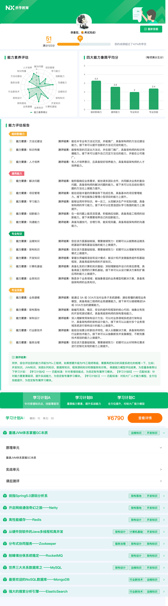
参加能力等级测评系统的某同学
通过能力模型评估系统，可以看到该同学在业务知识，开发知识，架构落地都有不错都沉淀，对行业新技术也有一定的敏感度，同时沟通能力也比较出色，但是同样的，他在服务治理。运维知识，项目管理方面较为薄弱，是需要提升和加强的重点，右侧的四大能力象限平均分，也对于该学员这四大能力维度，有一个较为合理的评估

Slide 56
参加能力等级测评系统的某同学
下面有十八大能力维度，每一个维度都有详细对应的测评结果

Slide 57
参加能力等级测评系统的某同学
根据学员测评生成的能力素养评估和四大象限平均分，给出学员专业的测评结果和
针对性的建议，并为学员制定个性化的学习建议

Slide 58
参加能力等级测评系统的某同学
因人定课，千人千面，依据测评结果
精准匹配 A、B、C 三种学习方案供学员自行选择
学习计划A：匹配标准
针对学员易错知识点，技能薄弱项
学习计划B：匹配标准
针对学员能力要素薄弱项，提升实战能力
学习计划C：匹配标准
四大知识维度，十八项能力要素全方位提升

